Slide 1
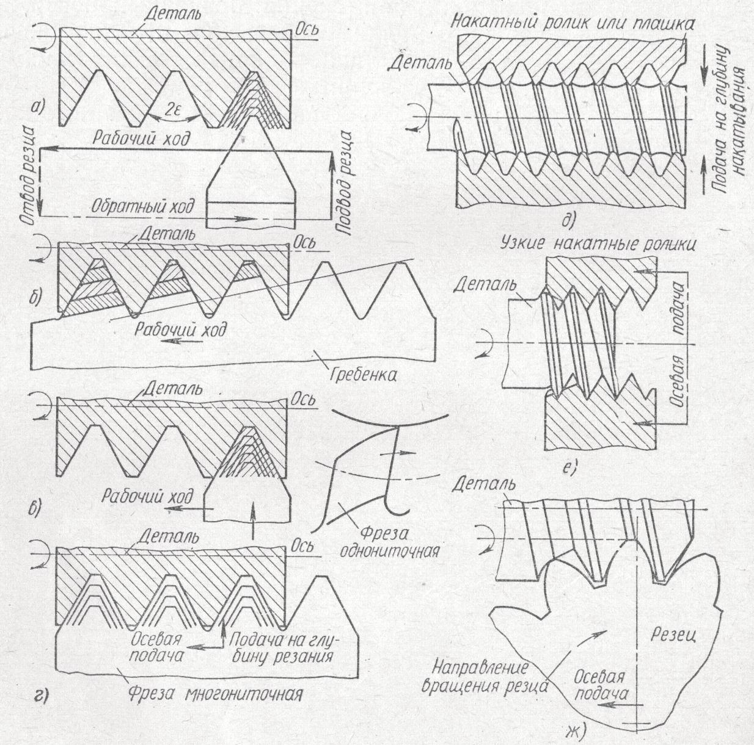
Нарезание резьбы

Slide 2
Резьбовые стержневые одиночные резцы

Slide 3
Резьбовые гребенки

Slide 4
Конструктивные элементы метчика

Slide 5
Схема нарезания резьбы

Slide 6
Типы профилей стружечных канавок

Slide 7
Метчики со специальной геометрией

Slide 8
Гаечный метчик

Slide 9
Машинно-ручной метчик

Slide 10
Самооткрывающиыся метчик

Slide 11
Метчик-протяжка

Slide 12
Метчик для холодного выдавливания

Slide 13
Износ метчика

Slide 14
Элементы круглой плашки

Slide 15
Сход стружки

Slide 16
Заточка круглой плашки

Slide 17
Типы винторезных головок

Slide 18
Схема фризирования

